Slide 1


CS116.Q11
Báo Cáo Cuối Kỳ
HỆ THỐNG KHUYẾN NGHỊ MUA HÀNG
NHÓM 4
GVHD: TS.Nguyễn Vinh Tiệp
Lê Đức Thành - 23522441
Nguyễn Ngọc Thanh Phương - 23521245
Trần Ngọc Cẩm Nguyên - 23521061
1

Slide 2
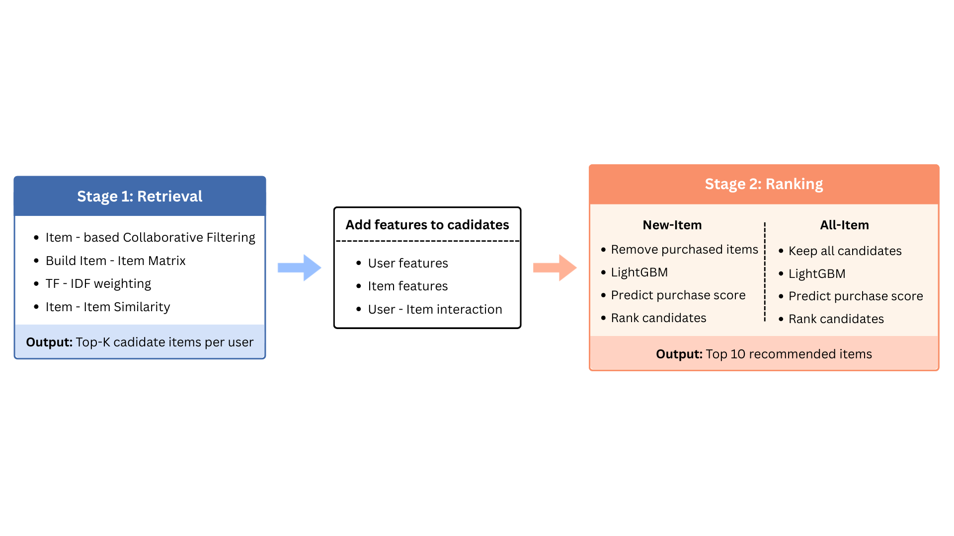
MÔ HÌNH
2

Slide 3
CÁC ĐẶC TRƯNG SỬ DỤNG
Đặc trưng về hành vi mua sắm:
Số lần người dùng đã mua thương hiệu (brand) của sản phẩm.
Số lần người dùng đã mua sản phẩm thuộc cùng nhóm danh mục (category).
Đặc trưng về tính thời gian:
Số ngày kể từ lần gần nhất người dùng mua sản phẩm thuộc cùng danh mục
Đặc trưng về thói quen và độ trung thành mua sắm:
Tỷ lệ đơn hàng người dùng dành cho thương hiệu của sản phẩm
Tỷ lệ giữa giá sản phẩm và mức giá trung bình người dùng thường mua
Đặc trưng ngữ cảnh liên quan đến độ tuổi của bé:
Tuổi dự đoán của bé (theo tháng)
Sản phẩm phù hợp với độ tuổi nào của em bé
3

Slide 4
PHÂN TÍCH KẾT QUẢ
Kết quả thu được (Precision@k, k = 10) trên tập groundtruth tháng 2/2025:
UNFILTERED Item: 6.83%
FILTERED Item: 1.84%
4

Slide 5
PHÂN TÍCH KẾT QUẢ
Phân tích các trường hợp tốt
5

Slide 6
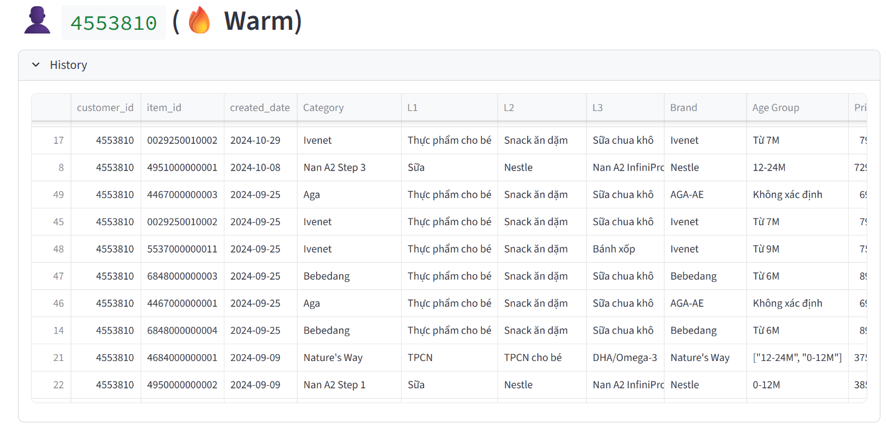
PHÂN TÍCH KẾT QUẢ
6

Slide 7
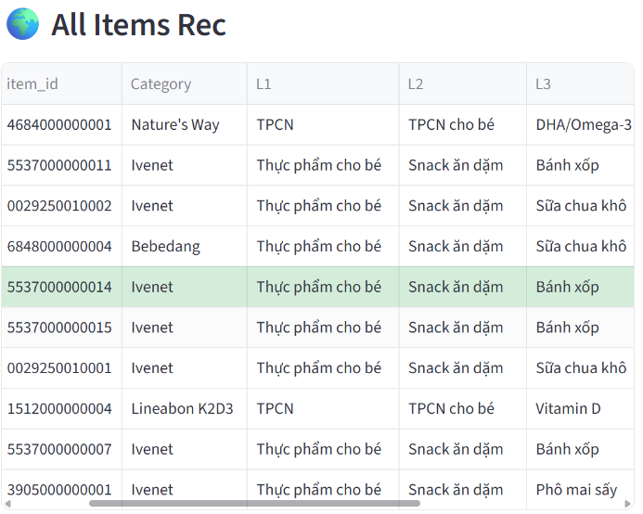
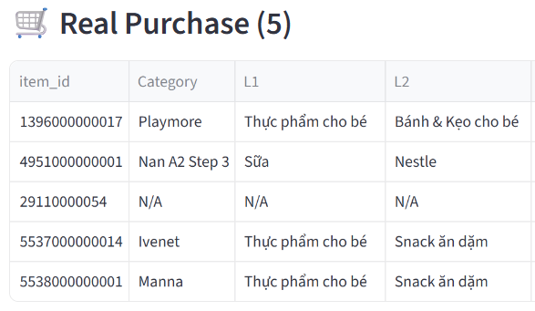
PHÂN TÍCH KẾT QUẢ
7

Slide 8
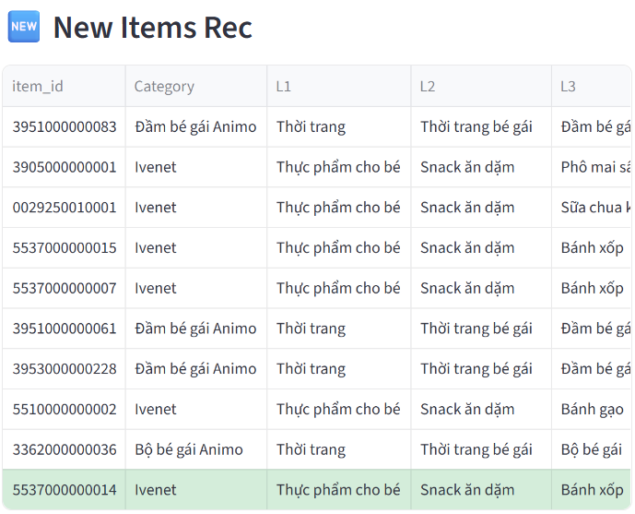
PHÂN TÍCH KẾT QUẢ
8

Slide 9
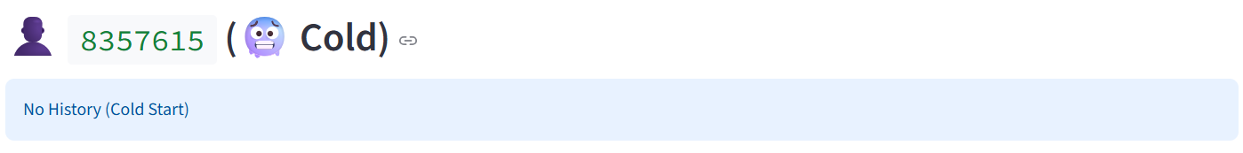
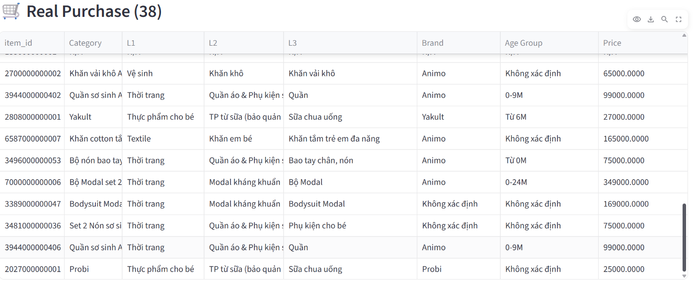
PHÂN TÍCH KẾT QUẢ
9

Slide 10
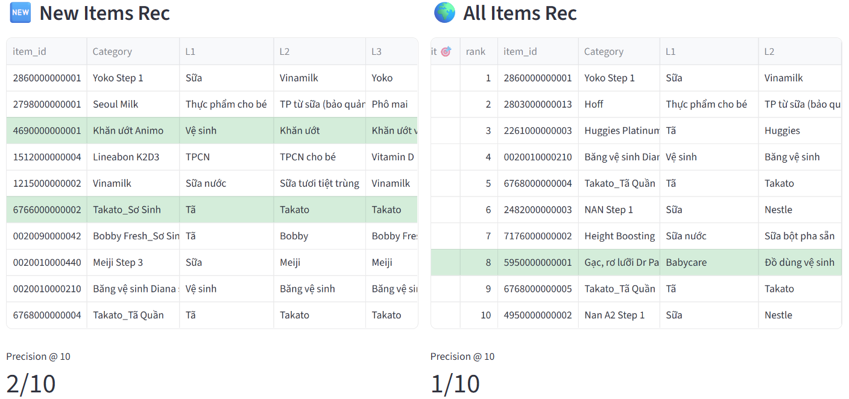
PHÂN TÍCH KẾT QUẢ
10

Slide 11
PHÂN TÍCH KẾT QUẢ
Trường hợp tốt:
Đối với các khách hàng đã có lịch sử giao dịch trong quá khứ (xét trong 4 tháng gần đây nhất) - Warm-start user:
Những khách hàng mà có lịch sử giao dịch khá dày đặc thì mô hình sẽ dễ dàng học được và sinh candidates tốt hơn cho khách hàng.
Đối với các khách hàng chưa từng có lịch sử giao dịch trong quá khứ (xét trong 4 tháng gần đây nhất) - Cold-start user:
Những khách hàng có xu hướng mua nhiều tháng tháng groundtruth thì kết quả dự đoán sẽ tốt hơn.
Ngoài ra những item phổ biến dành cho cold-start của tháng trước tháng groundtruth cũng là yếu tố để khuyến nghị cho khách hàng của tháng groundtruth.
11

Slide 12
PHÂN TÍCH KẾT QUẢ
Phân tích các trường hợp xấu
12

Slide 13
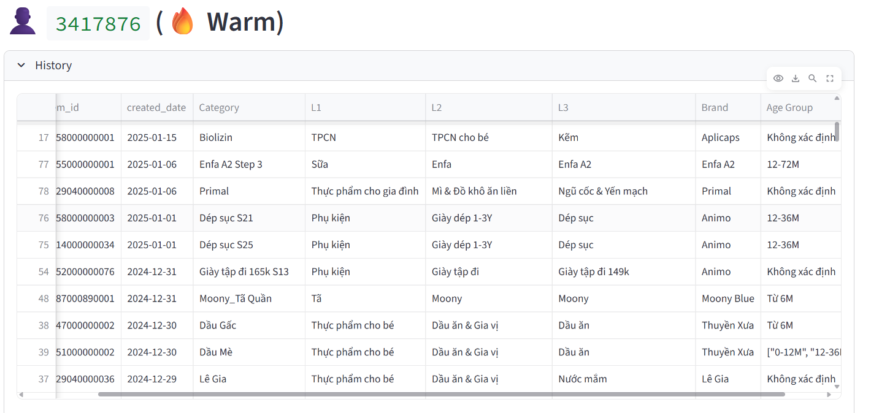
PHÂN TÍCH KẾT QUẢ
13

Slide 14
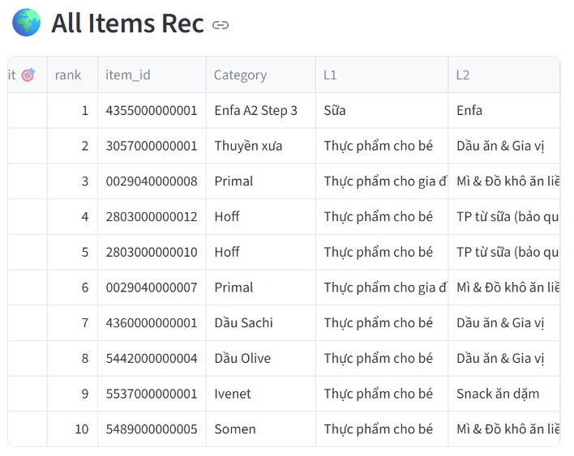
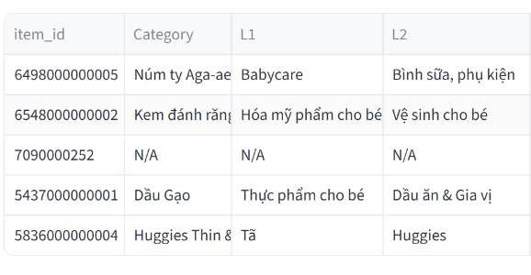
PHÂN TÍCH KẾT QUẢ
14

Slide 15
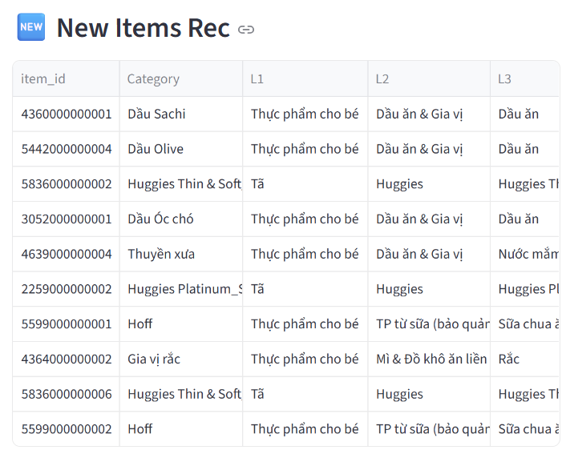
PHÂN TÍCH KẾT QUẢ
15

Slide 16

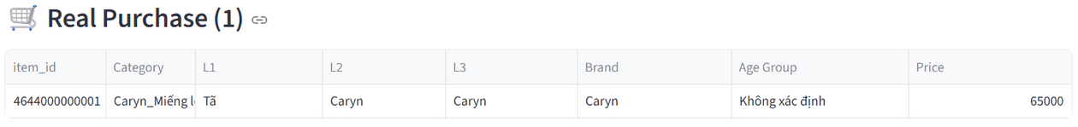
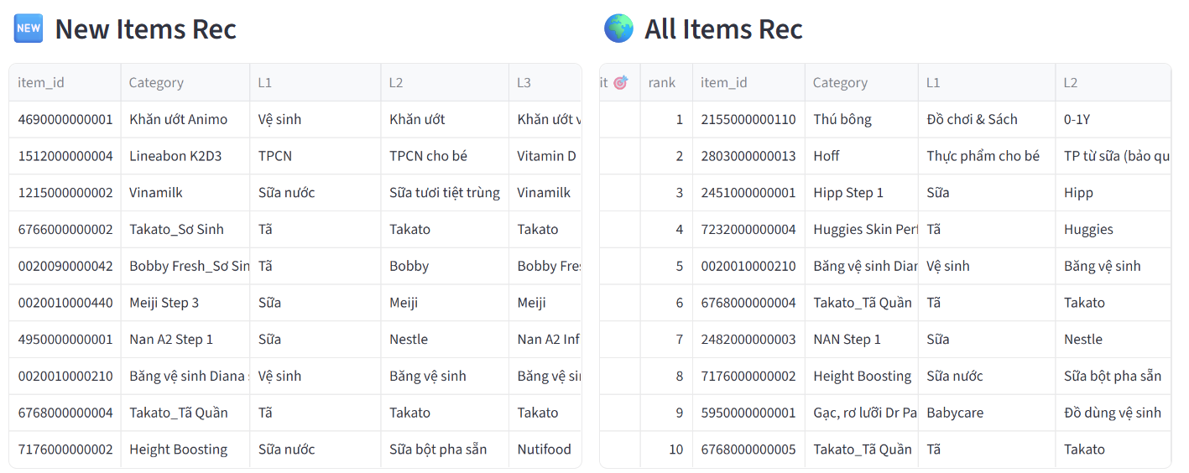
PHÂN TÍCH KẾT QUẢ
16

Slide 17
PHÂN TÍCH KẾT QUẢ
Trường hợp xấu:
Đối với các khách hàng đã có lịch sử giao dịch trong quá khứ (xét trong 4 tháng gần đây nhất) - Warm-start user:
Những khách hàng có lịch sử giao dịch khá đa dạng về category, trong đó sẽ có một vài category bị bias sẽ khiến cho mô hình sinh candidates chủ yếu các sản phẩm thuộc category này. Khiến cho việc dự đoán sẽ không hiệu quả.
Đối với các khách hàng chưa từng có lịch sử giao dịch trong quá khứ (xét trong 4 tháng gần đây nhất) - Cold-start user:
Các khách hàng thường chỉ mua 1 đến 2 sản phẩm thì sẽ rất khó để
17

Slide 18
CS116.Q11
Báo Cáo Cuối Kỳ
THANK
You!
18

